Slide 1


GUIÓN DEMOSTRADOR PRÁCTICO

Slide 2

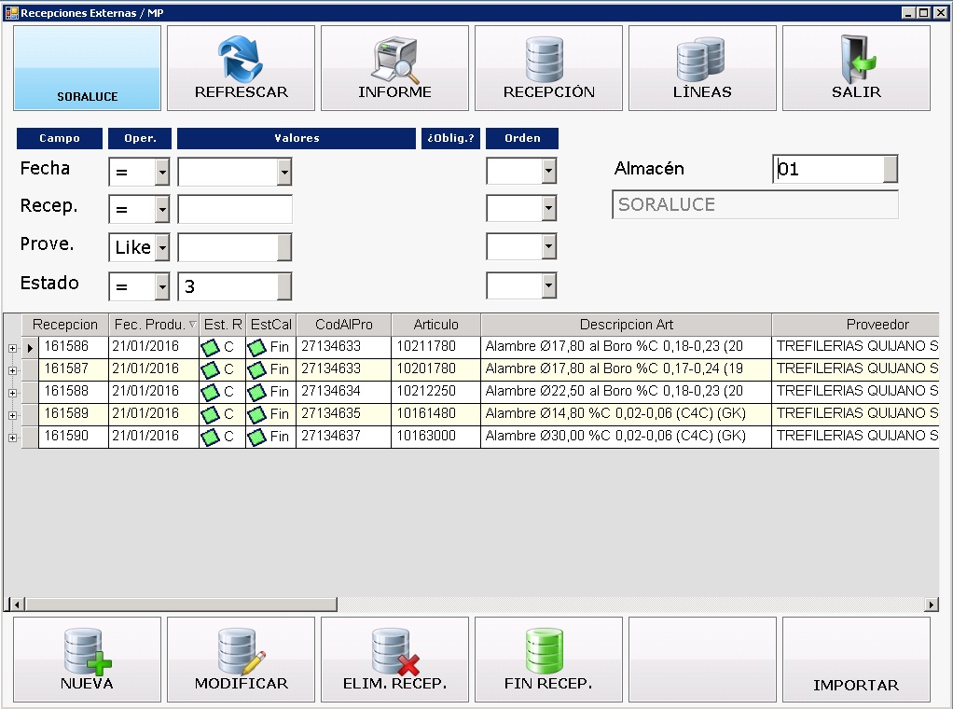
Recepción de mercancía
1
2
3
Llegada de mercancía
4
Pantalla principal de recepción de materia prima

Slide 3
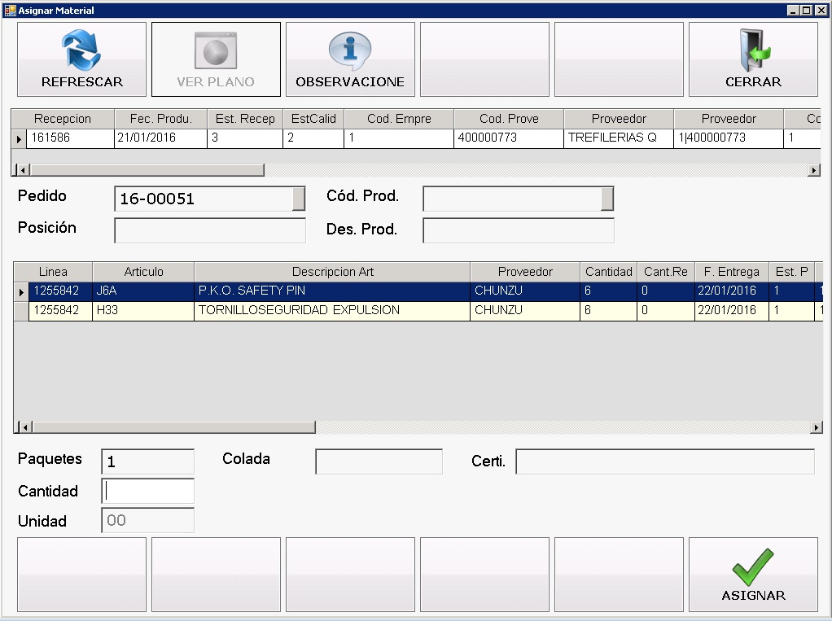
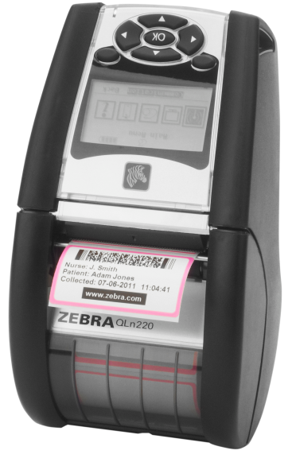
Recepción de mercancía
1
Impresión de etiqueta de producto CDB (artículo + lote)
2
4
3
Recepción de material

Slide 4
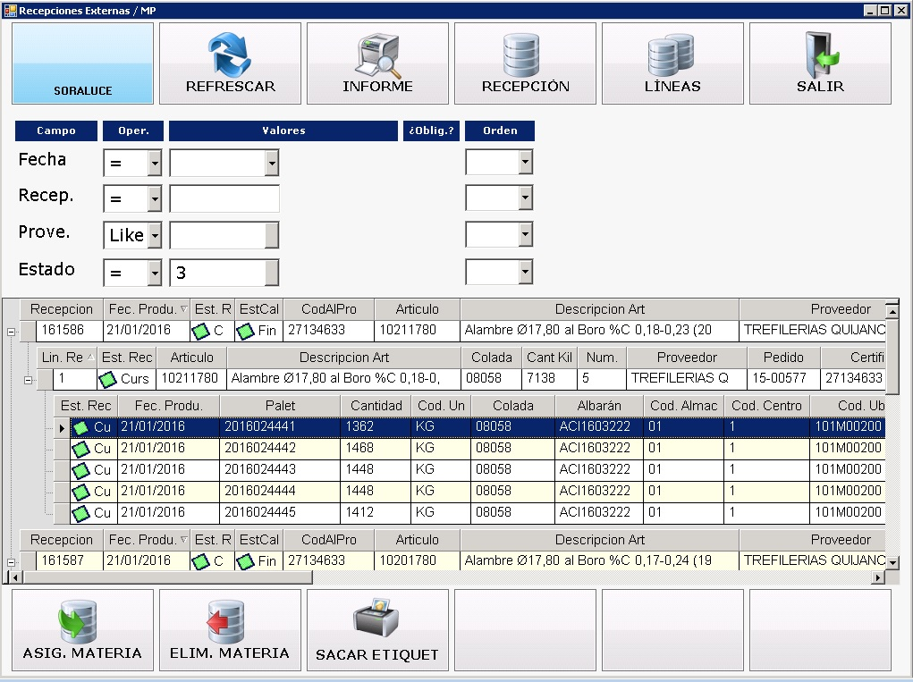
Recepción de mercancía
1
2
Detalle de palets recepcionados

Slide 5
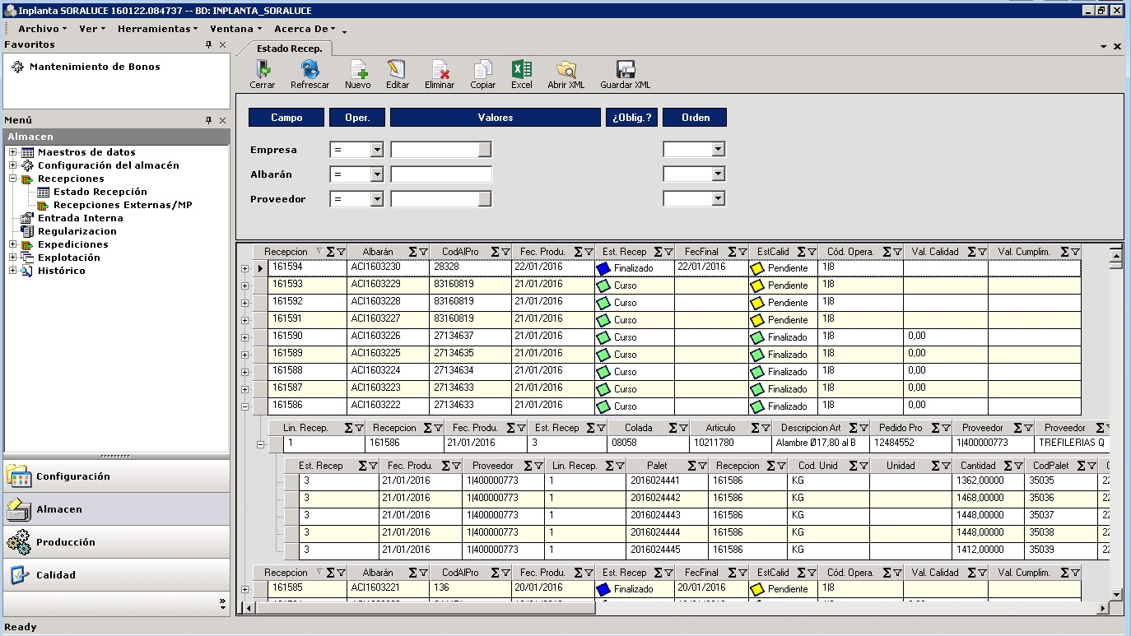
Recepción de mercancía
1
2
Detalle en oficina de palets recepcionados

Slide 6
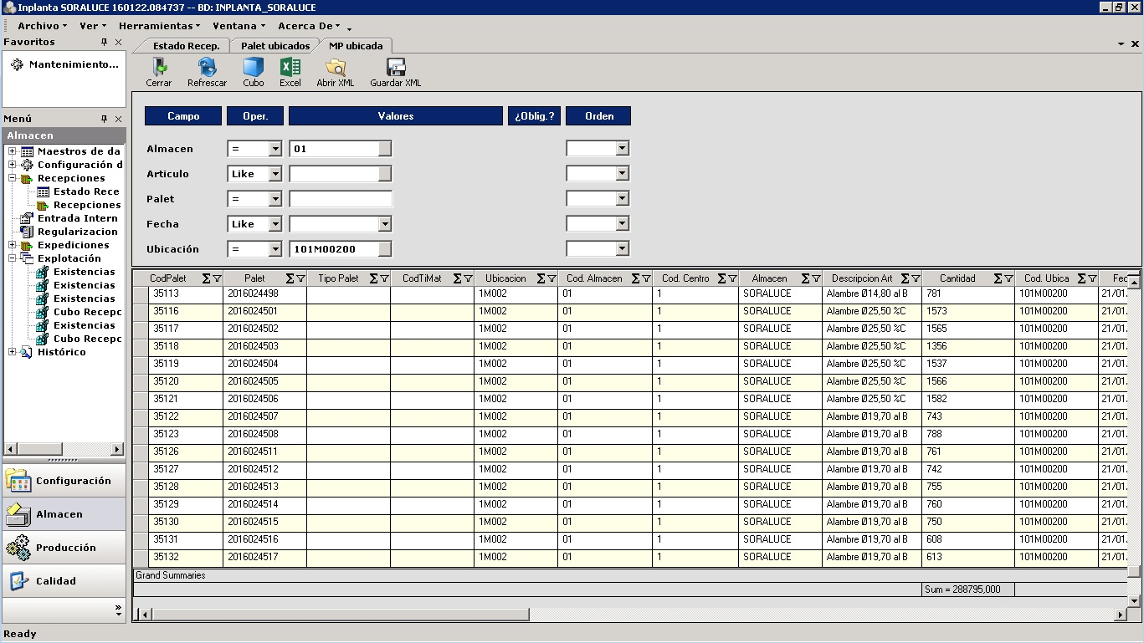
Recepción de mercancía
1
2
Existencias de producto en muelle

Slide 7
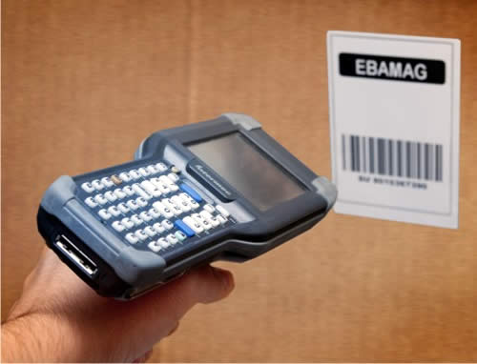
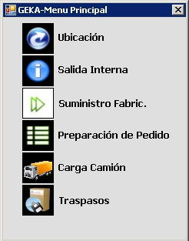
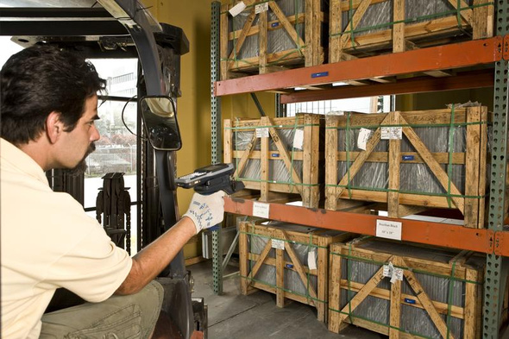
Ubicación de producto
3
1
2
Lectura de CDB producto
4
Pantalla principal Intermec CK3
Lectura de CDB ubicación

